Slide 1
Муниципальное дошкольное образовательное дошкольное учреждение детский сад «Оленёнок», п.Тазовский
Музыкальное Занятие
№2
Подготовительная к школе группа
декабрь
Составитель: музыкальный руководитель
Емелова Ольга Николаевна

Slide 2
Слушание музыки
А.Стоянов «Снежинки»
Побеседовать с детьми о музыке, сочинить с детьми небольшую историю о пушистых воздушных снежинках

Slide 3
Пальчиковая гимнастика
«Этот пальчик»
Этот пальчик — дедушка (массируем большой пальчик ребенка);
Этот пальчик — бабушка (массируем указательный пальчик ребенка);
Этот пальчик — папочка (массируем средний пальчик ребенка);
Этот пальчик — мамочка (массируем безымянный пальчик ребенка);
Этот пальчик — я (массируем мизинчик ребенка);
Это вся моя семья! (сжимаем и разжимаем кулачок)

Slide 4
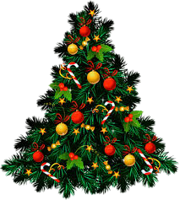
Пение
«Горячая пора»
1.У Дедушки Мороза здоровье хоть куда!
Его не испугают любые холода.
Пускай повсюду стужа, а вовсе не жара -
У Дедушки Мороза горячая пора.
Припев:
У Дедушки Мороза, у Дедушки Мороза,
У Дедушки Мороза горячая пора.
2.У Дедушки Мороза серьёзные дела:
Нужны для снежной бабы морковка и метла,
И новая ушанка из старого ведра -
У Дедушки Мороза горячая пора.

Slide 5
Музицирование
«Новогоднее настроение»

Slide 6
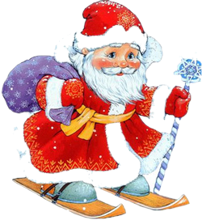
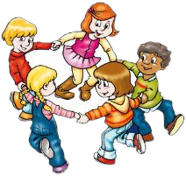
Игра «Дед мороз и дети»
Весело выполнять движения под текст с ускорением

Slide 7
Использованные ресурсы
http://0lik.ru/uploads/posts/2009-12/1260810784_0lik.ru_f31307236e09.jpg - зимний пейзаж
http://img0.liveinternet.ru/images/attach/c/6/92/740/92740632_large_5040093_Rysskayazima18.png - дед Мороз на тройке
http://s0.pic4you.ru/allimage/y2011/10-15/12216/1292780.png - метелица
http://www.podst.ru/pix/user_files/2/3652/bubency.mp3 - бубенцы (звук) БектургановаЕкатерина Юрьевна, учитель начальных классов,КГУ «Средняя школа №7» акимата города Усть-Каменогорска,Казахстан, ВКО
Сайт http://pedsovet.su/

